Slide 1

11
모듈3. 실기평가

Slide 2
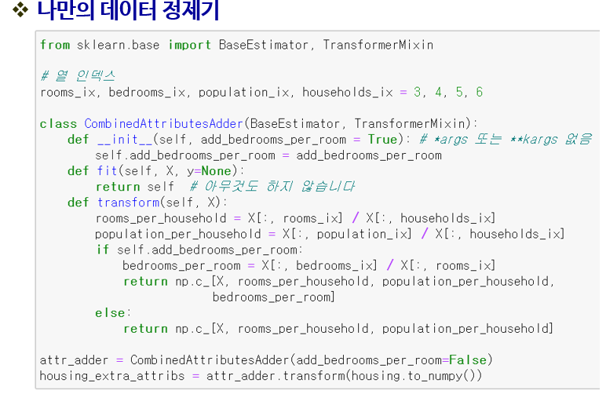
모듈3. 실기평가 - 개인과제
아래 나만의 정제기에 대해 이전과 이후의 코드를 고려하여, 라인 별로 주석을 명시하기

Slide 3
모듈3. 실기평가 - 팀 과제
관심주제를 선정하여 모델을 학습하고, 모델 개선을 한 후 그 과정을 정리하여 발표
1. 관심 주제 선정
2. 관련 데이터 검색 및 데이터 수집
3. 데이터 분석 및 전처리
4. 모델 선정 및 학습
5. 모델 개선
6. 모델 평가
7. 결과 발표

